Slide 1
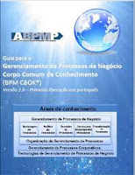
BPM - CBOK

Slide 2
BPM CBOK
BPM CBOK - Business Process Management Common Book of Knowledge
O BPM CBOK tem um propósito similar aos demais BOKs do mercado:
Uma compilação de boas práticas percebidas nas organizações, reportadas pelos profissionais que compõem a entidade e outros voluntários convidados, como autores e consultores.
Então, assim como nos demais, ele não cria de conceitos, este não é o propósito de um BOK.

Slide 3
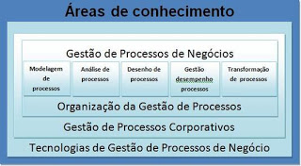
BPM CBOK

Slide 4
Áreas de conhecimento
No intuito de facilitar a organização e assimilação dos conhecimentos relacionados à disciplina de BPM, o BPM CBOK foi estruturado em nove áreas específicas de conhecimento, sendo todas inter-relacionadas e evolutivamente complementares.
1. Gerenciamento de Processos
2. Modelagem de Processos
3. Análise de Processos
4. Desenho de Processos
5. Gerenciamento de Desempenho
6. Transformação de Processos
7. Organização de Processos
8. Gerenciamento de Processos Corporativos
9. Tecnologias de Gerenciamento de Processos

Slide 5
Área 1 – Gerenciamento de Processos de Negócio
Trata dos conceitos fundamentais de BPM. Nesta área de conhecimento as principais definições conceituais da disciplina são estabelecidas e apresentadas.
Definições como:
O que é negócio
O que é processo
O que é BPM
Quais os tipos de processos
Como é o ciclo de vida proposto

Slide 6
Área 2 – Modelagem de Processos
Trata do conjunto crítico de habilidades e processos que habilitam pessoas a compreender, comunicar, medir e gerenciar os processos de negócio.
Nesta área de conhecimento, temos as definições gerais sobre tudo que envolve a modelagem de processos – e não apenas a sua diagramação.
Outro ponto importante relacionado a esta área de conhecimento do BPM CBOK é o reconhecimento formal das mais diversas notações e formas de representação de processos, por exemplo, técnicas de modelagem e notações como Flow Charting, IDEF, BPEL, BPMN etc.

Slide 7
Área 3 – Análise de Processos
Trata das atividades, princípios e técnicas utilizados para a compreensão dos processos de negócio.
É nesta área de conhecimentos que ratificamos o momento e a necessidade de se buscar uma visão real do atual estado dos processos.
São apresentadas atividades que buscam a avaliação do ambiente do negócio, o levantamento e a definição de necessidades do negócio.
Neste ponto do ciclo de vida a análise se concentra na situação do momento atual, também conhecido como análise “As Is” (Como é).

Slide 8
Área 4 – Desenho de Processos
Trata da criação das especificações para processos de negócios após a realização da sua análise, cobrindo desde as atividades e técnicas mais essenciais, até atividades mais específicas tal qual a simulação de cenários.
As atividades relacionadas ao desenho de processos visam a realização do projeto de novos ou melhores processos, também conhecidos no mercado em geral com “Melhoria” ou “Projeto” de processos.
A diferença implícita mais evidente é a localização distinta na linha de tempo, onde análise trata do entendimento do presente, e o desenho, é orientado para o futuro. Conhecido popularmente como “To Be” (Por Ser).

Slide 9
Área 5 – Gerenciamento de Desempenho de Processos
Trata das definições de formas de monitoramento e gerenciamento do desempenho dos processos.
A premissa básica desta área de conhecimento pode ser reconhecida como “aquilo que não pode ser medido também não pode ser gerenciado”.
Sendo assim, os esforços para melhoria e transformação de processos devem estar diretamente relacionados à capacidade corporativa de monitoramento e gerenciamento do seu resultado – desempenho.

Slide 10
Área 6 – Transformação de Processos
Trata da transformação dos processos corporativos de maneira disciplinada e planejada.
O objetivo desta abordagem é assegurar que os processos continuem suportando os objetivos do negócio e que sua evolução seja tratada de forma planejada.

Slide 11
Área 7 - Organização de Gerenciamento de Processos
Trata das mudanças estruturais decorrentes da aplicação da gestão por processos no ambiente corporativo.
Caracteriza claramente como é uma organização centrada em processos, descrevendo sua estrutura, organização, gerenciamento, e medição a partir dos seus processos primários.
Como principais pontos desta área de conhecimento, podemos considerar a declaração das responsabilidades e características dos participantes de uma organização gerida por processos:
Dono do Processo
Gerente do Processo
Analistas
Desenhistas de Processos
Arquitetos de Processos etc.

Slide 12
Área 8 – Gerenciamento de Processos Corporativos – EPM
Trata da grande necessidade de se maximizar resultados dos processos de negócio de acordo com as estratégias do negócio.
Estas estratégias precisam ser bem definidas, e os objetivos funcionais estabelecidos precisam ser baseados nessas estratégias.
Além desses elementos, estabelece e apresenta três requisitos essenciais ao gerenciamento de processos corporativos:
- A medição centrada em clientes
- Processos em nível organizacional
- Plano de gerenciamento e melhoria de processos no nível organizacional

Slide 13
Área 9 – Tecnologias de Gerenciamento de Processos de Negócio
Trata das tecnologias que facilitam a aplicação prática da disciplina de BPM, e dessa forma, apresenta a arquitetura comum aos produtos encontrados no mercado atual, bem como suas características específicas que os caracterizam formalmente como ferramentas de execução, monitoria e gerenciamento de processos, ou – Business Process Management Systems/Suites – BPMS.
Como pontos comuns as arquiteturas vigentes nas ferramentas de BPMS, são destacadas as suas capacidades globais de:
- Visualização e simulação de processos
- Gerenciamento e monitoramento de atividades
- Estabelecimento, uso e gestão das regras de negócio
- Capacidade de integração sistêmica e de dados
- Adoção e realização de atividades segundo Workflow
- Adoção de elementos de notações de processos
- Suporte e biblioteca de melhores práticas de mercado

Slide 14
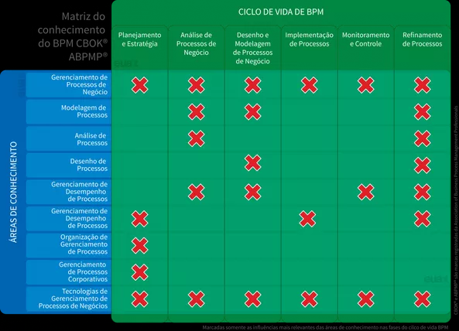
Relações das áreas de conhecimento em um projeto de BPM

Slide 15
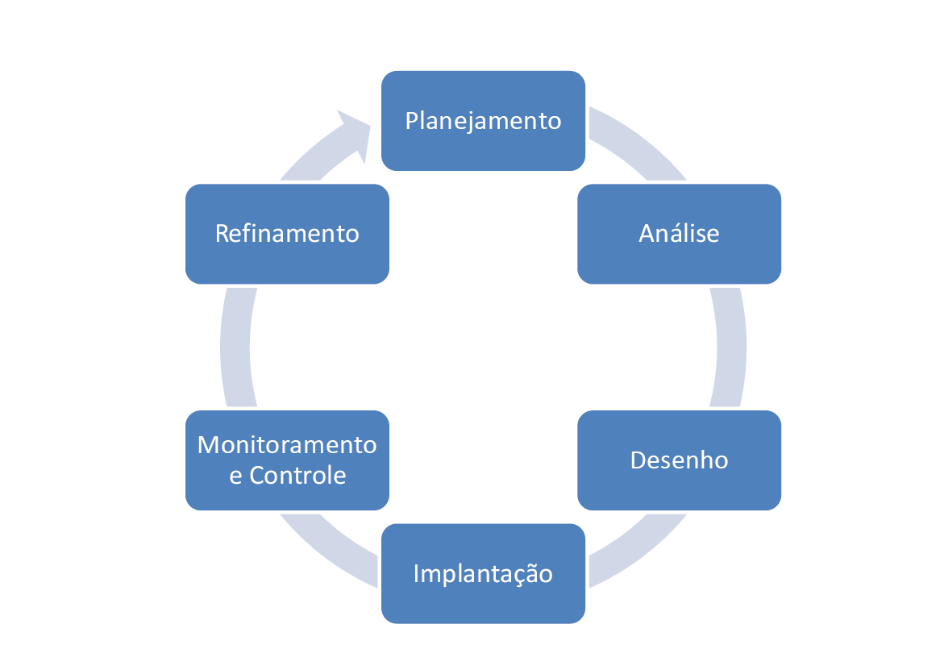
Ciclo

Slide 16
Ciclo
Modelagem
A modelagem de processos é feita nos próprios BPMS (Business Process Management Suite) , alguns dos quais seguem a notação mais usada atualmente, o BPMN (Business Process Modeling Notation). Esta é uma etapa importante da automação pois é nela que os processos são descobertos e desenhados e também pode ser feita alguma alteração no percurso do processo visando a sua otimização.
Simulação
Após o desenho e o estabelecimento dos atores de processos, pode ser feita uma simulação, onde se pode testar se as regras pré-estabelecidas estão de acordo com o objetivo da empresa e se as tarefas estão sendo encaminhadas para as pessoas corretas.
Execução
A execução do processo ocorre após as etapas anteriores já terem sido realizadas. O BPMS utilizado faz com que as tarefas sejam enviadas para os seus devidos responsáveis, controlando o seu tempo de execução por pessoa e pelo processo em geral. Podem ser utilizadas também regras de negócio (Business Rules) pré-estabelecidas.
Controle
O controle ideal de BPM é aquele que está presente durante todas as etapas do processo: antes, durante e depois.
Otimização
A otimização tem crucial importância quando se trata de BPM. É essencial para que sejam feitas melhorias nos processos de modo a alcançar resultados positivos mais rapidamente

Slide 17
BPMSs
Processmaker
Kissflow
Zoho Creator
Oracle BPMS
IBM BPMS

